Slide 1


Slide 2


গণিত ক্লাসে সবাইকে স্বাগত

Slide 3
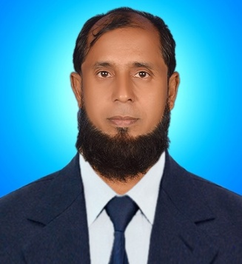


পাঠ পরিচিতি
মোহাম্মদ মনিরুজ্জামান
প্রধান শিক্ষক
রাজারচর মোল্যাকান্দি সরকারি প্রাথমিক বিদ্যালয়
শিবচর,মাদারীপুর
মোবাইল:01721242319
Email: mztutul2006@gmail.com
শ্রেণি- পঞ্চম
বিষয়- প্রাথমিক গণিত
পাঠঃ- শতকরা
সময়- ৫০ মিনিট।

Slide 4


আমরা এ পর্যন্ত এ অধ্যায় কী কী শিখেছি?
ম্যাম, শতকরার ধারণা, শতকরা ও লাভক্ষতি এবং মুনাফা সংক্রান্ত সমস্যার সমাধান করেছি।

Slide 5
আজ আমরা শিখব-
নিজে করি-১

Slide 6
শিখনফল
৩.৬.৪ দৈনন্দিন জীবনে জনসংখ্যা, লাভ-ক্ষতি ও মুনাফা সংক্রান্ত সমস্যার সমাধানে শতকরা ব্যবহার করতে পারবে।

Slide 7
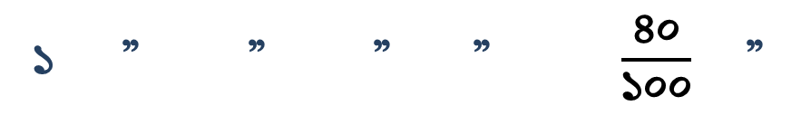
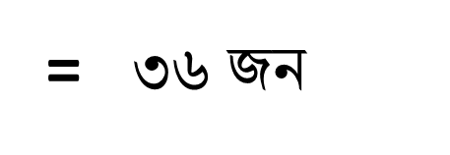

চলো নিচের সমস্যাটি সমাধান করি-
কোন একটি কারখানায় একদিন ৯০ জন শ্রমিকের মধ্যে ৪০% অনুপস্থিত থাকল। ঐ দিন কারখানায় উপস্থিত শ্রমিকের সংখ্যা কত?
১০০ জন শ্রমিকের মধ্যে অনুপস্থিত ৪০ জন
১ ” ” ” ” $\frac{\text{৪০}}{\text{১০০}}$ ”
∴ ৯০ ” ” ” ” $\frac{৪০×৯০}{\text{১০০}}$ ”
= $৩৬ জন$
∴ উপস্থিত শ্রমিকের সংখ্যা (৯০ – ৩৬) জন = ৫৪ জন

Slide 8

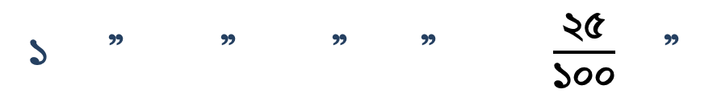

একাকি চিন্তা করে নিচের সমস্যাটি সমাধান করি-
মনোবি চাকমা বাগান থেকে ১০ ডজন কলাসহ একটি কলার কাঁদি পাড়ল। পেড়ে দেখল কাঁদিতে ২৫% কলা পচা বা নষ্ট। তাহলে ভালো কলার সংখ্যা কত?
আমরা জানি ১ ডজন = ১২টি
১০০ টি কলার মধ্যে পচা ২৫ টি
∴ ১০ ডজন = ১০×১২ টি
১ ” ” ” ” $\frac{\text{২৫}}{\text{১০০}}$ ”
= ১২০ টি
∴ ১২০ ” ” ” ” $\frac{২৫×১২০}{\text{১০০}}$ ”
= $৩০ টি$
∴ ভালো কলার সংখ্যা (১২০ – ৩০) টি = ৯০ টি

Slide 9
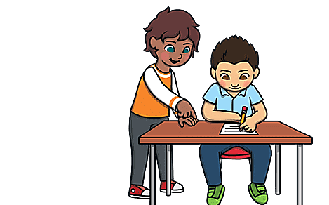


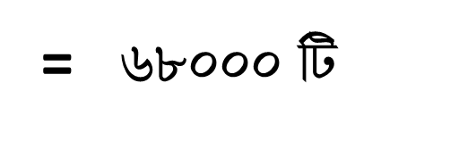


জোড়ায় কাজ
জোড়ায় আলোচনা করে নিচের সমস্যাটি সমাধান কর-
বার্ষিক ১৩% মুনাফায় কোন ব্যাংক থেকে কিছু টাকা ঋণ নিয়ে ১ বছর পর ৮৮৪০ টাকা মুনাফা দেওয়া হলো। আসল কত ছিল?
১৩ টাকা মুনাফা পেলে আসল ১০০ টাকা
১ ” ” ” ” $\frac{\text{১০০}}{\text{১৩}}$ ”
$$৬৮০$$
∴ ৮৮৪০ ” ” ” ” $\frac{১০০×৮৮৪০}{\text{১৩}}$ ”
$$১$$
= $৬৮০০০ টি$
∴ আসল ৬৮০০০ টাকা

Slide 10

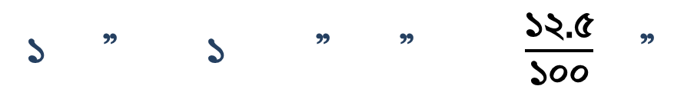
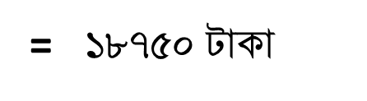
একাকি চিন্তা করে নিচের সমস্যাটি সমাধান করি-
ব্যাংক থেকে আসলের উপর বার্ষিক ১২.৫% মুনাফায় ৩ বছরের জন্য ৫০০০০ টাকা ঋণ নেওয়া হলো। ৩ বছর পর মোট কত টাকা পরিশোধ করতে হবে।
১০০ টাকায় ১ বছরে মুনাফা ১২.৫ টাকা
১ ” ১ ” ” $\frac{\text{১২}\text{.}\text{৫}}{\text{১০০}}$ ”
∴ ৫০০০০ ” ৩ ” ” $\frac{১২.৫×৫০০০০×৩}{\text{১০০}}$ ”
= $১৮৭৫০ টাকা$
∴ ৩ বছর পর মোট পরিশোধ করতে হবে(৫০০০০ +১৮৭৫০) টাকা = ৬৮৭৫০ টাকা

Slide 11
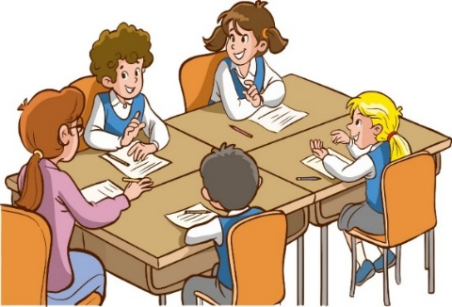
দলীয় কাজ
দলে আলোচনা করে নিচের সমস্যা ২টি সমাধান কর-
একটি দোকানে ৩২০০ টাকার পণ্য ২০% কমে বিক্রয় করা হলো। পণ্যটির বিক্রয়মূল্য কত?
একজন বিক্রেতা কৃষকের কাছ থেকে সবজি কিনে ৪০% লাভে ৬৩০০ টাকায় বিক্রয় করলেন। সবজির ক্রয়মূল্য কত ছিল?

Slide 12



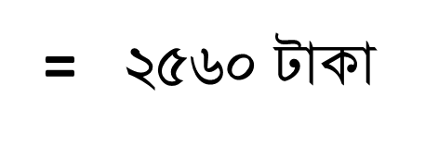
এবার মিলিয়ে দেখি-
একটি দোকানে ৩২০০ টাকার পণ্য ২০% কমে বিক্রয় করা হলো। পণ্যটির বিক্রয়মূল্য কত?
ক্রয়মূল্য ১০০ টাকা হলে বিক্রয়মূল্য ৮০ টাকা
ক্রয়মূল্য ১০০ টাকা হলে বিক্রয় ২০ টাকা কম
” ১ ” ” ” $\frac{\text{৮০}}{\text{১০০}}$ ”
অর্থাৎ ক্রয়মূল্য ১০০ টাকা হলে বিক্রয়মূল্য হবে ১০০ – ২০ = ৮০ টাকা
∴ ” ৩২০০ ” ” ” $\frac{৮০×৩২০০}{\text{১০০}}$ ”
= $২৫৬০ টাকা$
অর্থাৎ $বিক্রয়মূল্য ২৫৬০টাকা।$

Slide 13

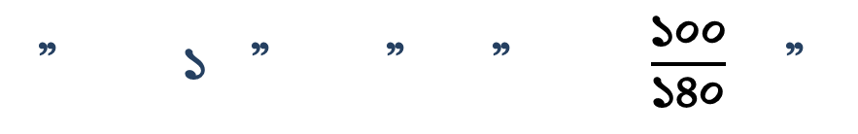

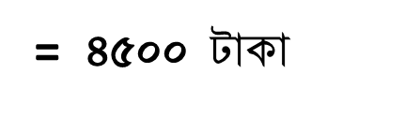
এবার মিলিয়ে দেখি-
একজন বিক্রেতা কৃষকের কাছ থেকে সবজি কিনে ৪০% লাভে ৬৩০০ টাকায় বিক্রয় করলেন। সবজির ক্রয়মূল্য কত ছিল?
বিক্রয়মূল্য ১৪০ টাকা হলে ক্রয়মূল্য ১০০ টাকা
ক্রয়মূল্য ১০০ টাকা হলে বিক্রয় ৪০ টাকা বেশি
” ১ ” ” ” $\frac{\text{১০০}}{\text{১৪০}}$ ”
অর্থাৎ ক্রয়মূল্য ১০০ টাকা হলে বিক্রয়মূল্য হবে ১০০ + ৪০ = ১৪০ টাকা
∴ ” ৬৩০০ ” ” ” $\frac{১০০×৬৩০০}{\text{১৪০}}$ ”
= ৪৫০০ $টাকা$
অর্থাৎ $ক্রয়মূল্য ৪৫০০ টাকা।$

Slide 14




